Slide 1

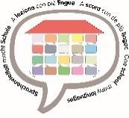

5. Kennenlernen ausgewählter Sprachstandserhebungsverfahren

Slide 2
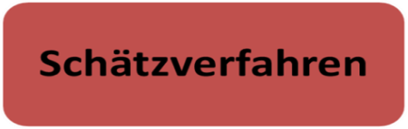

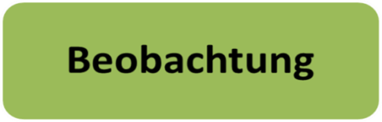

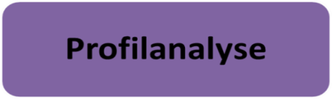


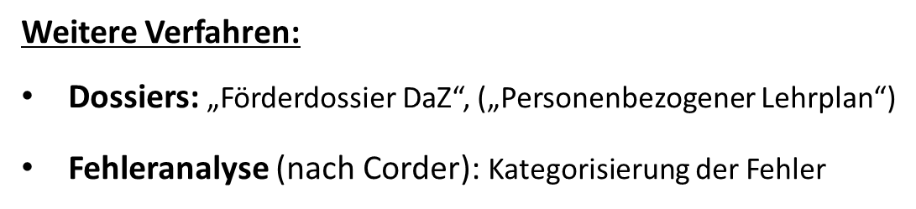
Vorstellung ausgewählter Verfahren für die Mittel- und Oberstufe
Diagnostische Leitfragen
Niveaubeschreibungen DaZ (Sek 1,GS),
Unterrichtsbegleitende
Sprachstandserhebungen DaZ
Profilanalyse nach Grießhaber,
FörMig Bumerang
C-Test
Notes:
An dieser Stelle muss ggf. noch einmal eine Auswahl stattfinden, da es sonst zu viel wird.
Die einzelnen Verfahren werden dann genau vorgestellt: --> Überprüfen ob bei allen Verfahren beschrieben
Wie ist das Verfahren aufgebaut?
An welche Zielgruppe wendet sich das Verfahren?
Welche Materialien werden geboten?
Wie wird die Sprachstandserhebung durchgeführt?
Wie wird die Erhebung ausgewertet
Detaillierte Beschreibung der Verfahren s. Handbuch: „Beschreibung ausgewählter Verfahren“ → ein Kapitel zu jedem der Verfahren
Muss noch detaillierter geschrieben werden!

Slide 3
Beispiel Schätzverfahren:
„Diagnostische Leitfragen“
Fragekatalog mit Fragen zur Sprachbiographie, dem sprachlichen Verhalten und den sprachlichen Fähigkeiten des Kindes.
Außerdem Untersuchung der Äußerungen im Hinblick auf linguisitische Kategorien: wichtige Indikatoren stellen hierbei die Konjugation des finiten Verbs und die Stellung des Verbs im Satz dar.
→ Ziel: strukturelle Beobachtung und Einschätzung des Sprachstandes im
Anfangsunterricht
Das Verfahren kann auch ohne schriftliche Äußerungen durchgeführt werden.
Empfoheln wird, die Kinder für einen Tag zu beobachten und dabei jene Fragen auszuwählen, die für die jeweilige Lebenssituation der SchülerInnen und das Erhebungsziel sinnvoll erscheinen.
Die Beobachtungsergebnisse können mit früheren Beobachtungen desselben Kindes oder mit den Leistungen anderer SchülerInnen verglichen werden.
Literatur:
Knapp, Werner (2001): Diagnostische Leitfragen. Sprachschwierigkeiten bei Kindern aus sprachlichen Minderheiten. In: Praxis
Grundschule, 3/2001. S. 4-6

Slide 4
Fragenkategorien
Sprachbiografie
Erfahrungen, die den Schriftspracherwerb erleichtern
Sprachliches Verhalten im Unterricht: Verstehen, Sprechen
Kommunikatives Verhalten gegenüber MitschülerInnen
Sprachliche Merkmale der Äußerungen:
  Sprechweise: deutlich, Tempo, Hochsprache - Dialekt, Verschleifungen
  Verbkomplex: geläufige Verben, Präteritum
  Nominalphrasen: Nomen, bestimmter Artikel, andere flekt. Wörter, Genitiv
  Reflexivpronomen
  Präpositionen und Fall: semantisch korrekt, richtiger Kasus
  Morphologie: Pluralformen, Adjektivsteigerung, trennbare Verben, Komposita
  Syntax: Satzstellung, Inversion im Fragesatz, Satzklammer, Negation
  Lexik: Umfang des aktiven Wortschatzes, Fachbegriffe, Universalverben, -nomen
  Semantik: Falschgebrauch, Umschreibungs- &, Ersetzungsstrategien,
Schriftspracherfahrung/metasprachliche Kompetenzen: Embleme, Silbenzerlegung, Auszählverse, Reimpaare

Slide 5
Beispiel Beobachtung (1):
„Niveaubeschreibungen DaZ“
Instrument zur strukturierten Beobachtung und Beschreibungen von Sprachkompetenzen (kein Sprachdiagnostisches Instrument)
Unterstützt systematischen und sachlichen Austausch
Zielgruppe: DaZ SchülerInnen in Primar und Sekundarstufe
für die Sek 1 wird besonderer Bezug auf Bildungssprache genommen
Evaluation: detaillierte Wahrnehmung von Sprache, erleichtert den Austausch zwischen den KollegInnen, hoher zeitlicher Aufwand
Durchführung: (gemeinsame) Beobachtung einzelner SchülerInnen, Einordnung der Kompetenzen in das Raster, Dokumentation auf Beobachtungsbogen → Grundlage für die Erstellung eines umfassenden Sprachprofil
das Verfahre sollte wiederholt eingesetzt werden
Literatur:
Sächsisches Bildungsinstitut (2009): Niveaubeschreibungen Deutsch als Zweitsprache für die Sekundarstufe 1. Tansferfassung 2009.
FörMig Edition Band 5 (2009): 109-114

Slide 6
Aufbau der Niveaubeschreibungen
Aufbau: Raster mit Niveaustufen + Beobachtungsbogen
Orientiert sich an den Basisqualifikationen von Ehlich → geht über Alltagsauffassung von Sprache hinaus
Sieben Abschnitte:
Sprachliche Handlungs- und Verstehensfertigkeit:
  Wahrgenommene pragmatische und diskursive Kompetenzen
  Sprachstrategien bei Wortschatzlücken oder Verstehensproblemen
Wortschatz: Verstehenswortschatz, Mitteilungswortschatz, Fachwortschatz
Aussprache: Deutlichkeit, Sprechflüssigkeit
Lesen: Verstehen, Techniken/Strategien der Texterschließung, Vorlesen, Strategien zur Überwindung von Verstehensschwierigkeiten
Schreiben: Testproduktion, Strategie bei der Suche nach passenden Wörtern, Orthographie, Interpunktion
Grammatik (mündl./schriftl.): Verbstellung, Satzverbindungen, Präpositionen, Formen des Verbs/Nomens
Persönlichkeitsmerkmale: Freude und Interesse am Sprechen – Deutsch/Herkunftssprache
Literatur:
Sächsisches Bildungsinstitut (2009): Niveaubeschreibungen Deutsch als Zweitsprache für die Sekundarstufe 1. Transferfassung 2009.
FörMig Edition Band 5 (2009): 109-114
Notes:
Als PDF im Internet erhältlich:
https://publikationen.sachsen.de/bdb/artikel/14477 (Sek1) https://publikationen.sachsen.de/bdb/artikel/14490 (Primarstufe)

Slide 7
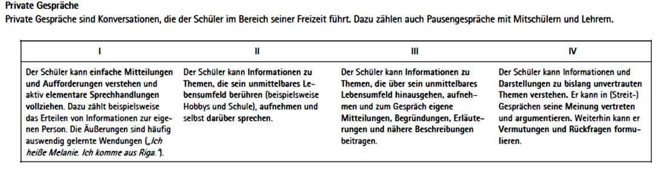
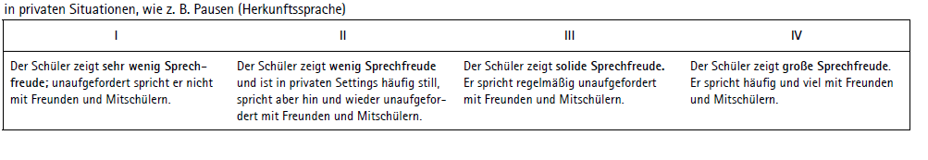
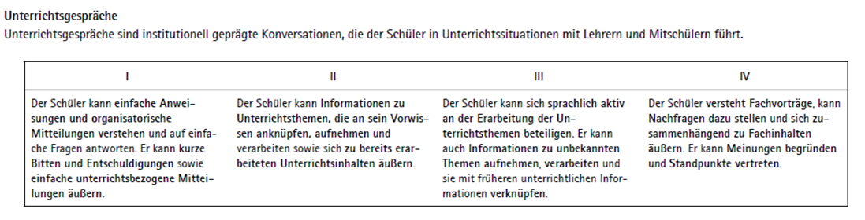
Beispiel - Raster Niveaustufen
Literatur:
Sächsisches Bildungsinstitut (2009): Niveaubeschreibungen Deutsch als Zweitsprache für die Sekundarstufe 1. Transferfassung 2009.

Slide 8
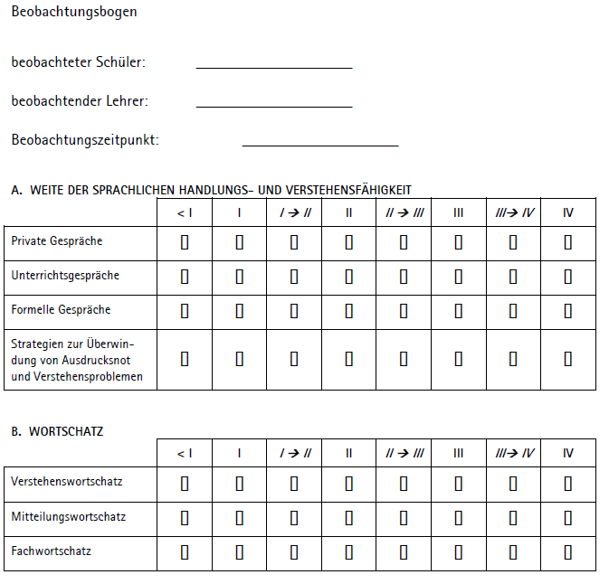
Auszug - Beobachtungsbogen
Literatur:
Sächsisches Bildungsinstitut (2009): Niveaubeschreibungen Deutsch als Zweitsprache für die Sekundarstufe 1. Transferfassung 2009.

Slide 9
Beispiel Beobachtung(2):
„Unterrichtsbegleitende Sprachstandserhebung DaZ“
Instrument zur strukturierten Beobachtung und Beschreibung von Sprachkompetenzen (kein sprachdiagnostisches Instrument)
Ziel: Kompetenz und Kompetenzzuwachs unterrichts- und schullaufbahnbegleitend beobachten und beschreiben und individuelle Sprachförderung darauf aufbauen
Zielgruppe: DaZ SchülerInnen in Primar und Sekundarstufe (in Österreich)
für die Sekundarstufe I wird besonderer Bezug auf Bildungssprache genommen
Evaluation: detaillierte Wahrnehmung von Sprache, erleichtert den Austausch zwischen den KollegInnen, Beobachtung in natürlichen Lernsituationen Lehrkräfte brauchen Einarbeitungszeit, hoher zeitlicher Aufwand
Durchführung: (gemeinsame) Beobachtung einzelner SchülerInnen, Einordnung der Kompetenzen in das Raster, Dokumentation im Ergebnisdokumentationsbogen → Grundlage für die Erstellung eines umfassenden Sprachprofil
das Verfahren sollte wiederholt eingesetzt werden
Literatur:
Lisanne Fröhlich, Marion Döll, İnci Dirim (2014): Unterrichtsbegleitende Sprachstandsbeobachtung Deutsch als Zweitsprache. Teil 1: Beobachtungsbogen/ Teil 2: Ergebnisdokumentationsbogen. BMBF

Slide 10
Aufbau - USB DaZ
Aufbau: Teil 1: Beobachtungsbogen (Beschreibungen der Aneignungsstufen);
Teil 2: Ergebnisdokumentationsbogen
orientiert sich an den Basisqualifikationen von Ehlich → geht über Alltagsauffassung von Sprache hinaus
Pragmatische Basisqualifikation (Mündliche Sprachhandlungsfähigkeit, Strategien)
Lexikalisch-semantische Basisqualifikation (Wortschatz Primarstufe, Wortschatz Sekundarstufe)
Morphologisch-syntaktische Basisqualifikation (Verb: Verformen, Verb: Verbstellung in Aussagesätzen, Nomen: Realisierung von Subjekten und Objekten, Aussageverbindungen)
Literale Basisqualifikation (Textkompetenz schriftlich, Ortographie)
Auf die Erfassung rezeptiver wie produktiver phonischer sowie rezeptiver literaler und morphologisch-syntaktischer Fähigkeiten wurde bewusst verzichtet, da für diese Bereiche geeignete Verfahren verfügbar sind.
In USB DaZ wird auf diese Verfahren jeweils an den entsprechenden Stellen verwiesen.
Notes:
Als PDF im Internet erhältlich:
http://www.schule-mehrsprachig.at/fileadmin/schule_mehrsprachig/redaktion/Hintergrundinfo/Aktuelles/1beobachtungsbogen.pdf (Beobachtungsbogen für Volksschulen und Sekundarstufe 1)
https://www.bmbf.gv.at/schulen/recht/erlaesse/usb_daz_eb.pdf?4mrwb1
(Ergebnisdokumantationsbogen)

Slide 11
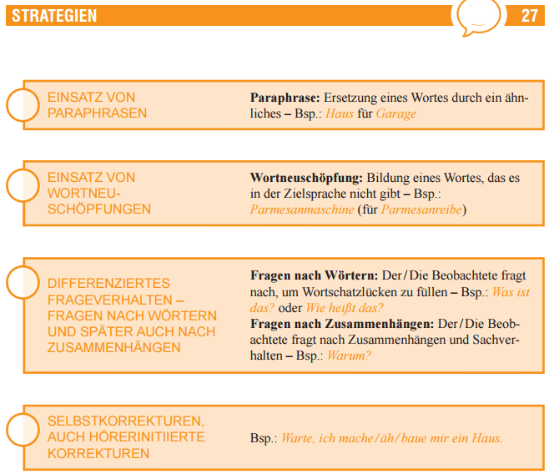
Beispielmaterial: USB DaZ

Slide 12
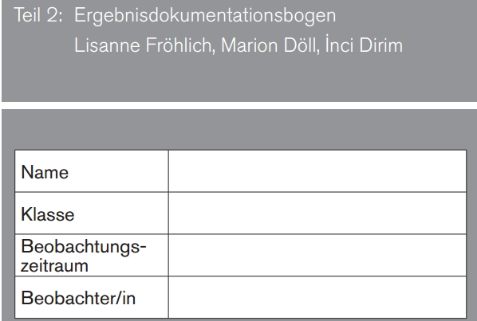
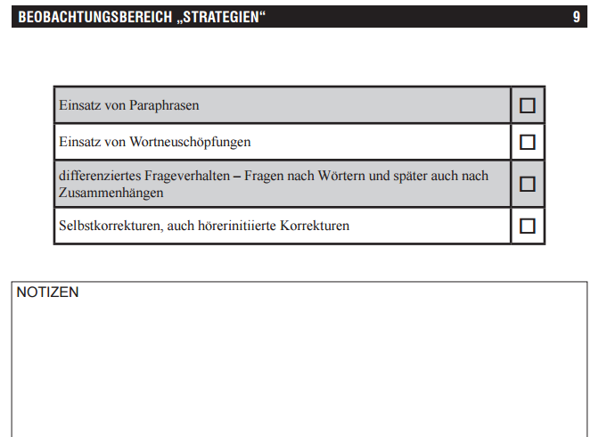
Ergebnisdokumentationsbogen - USB DaZ

Slide 13
Beispiel Profilanalyse:
Profilanalyse nach Grießhaber
→ Sprachliche Kompetenzen: ein Erhebungsverfahren
Wissen
Fertigkeiten / prozedurales Wissen
Existenzielle Kompetenz
ALTE 2012: 13

Slide 14
Profilanalyse - Grundlagen
Hintergrund: Längsschnittstudien zum Erst- und zum Zweitsprach-erwerb kindlicher und erwachsener Lerner (Clahsen & Pienemann)
→ individuelle Erwerbsschritte vs. lernerunabhängige Erwerbsstufen
→ Erwerbsstufen an der Verwendung des Verbs im Satz erkennbar
→ alle Lerneräußerungen können einem Strukturmuster zugeordnet werden und geben insgesamt Hinweise auf den Sprachstand
Ziel: Ermittlung des Sprachprofils mehrsprachiger Deutschlernender
Literatur: Grießhaber 2013

Slide 15

Profilanalyse - Grundlagen
Datenbasis: mündliche und auch schriftliche Texte von Lernern
→ mindestens 15 Minuten gesprochene Sprache (Transkript)
Durchführung in drei Schritten:
(a) die (transkribierten) Äußerungen werden in minimale satzwertige Einheiten zerlegt
(b) für jede minimale Einheit wird die syntaktische Struktur bestimmt; die Verteilung der Strukturen bildet das syntaktische Profil
(c) aus dem Profil wird der erreichte Sprachstand ermittelt, die aktuelle Erwerbsstufe
Quelle: Grießhaber 2013

Slide 16
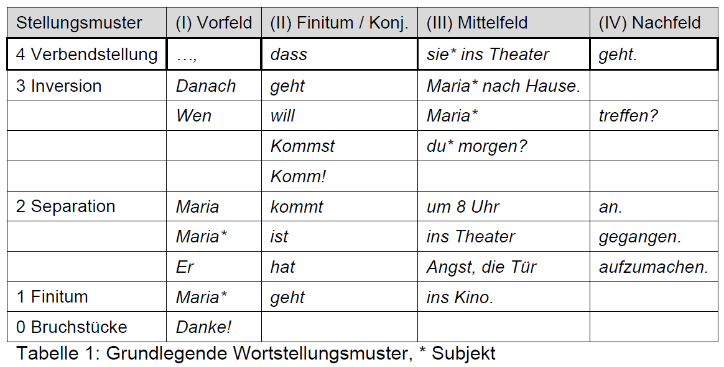
Profilanalyse - Grundlagen
Quelle: Grießhaber 2013: 2

Slide 17
Profilanalyse – praktische Anwendugn
Daten sammeln: mündliche & schriftliche Lerneräußerungen
Daten aufbereiten: Texte digitalisieren, Transkripte anfertigen
3 Grundschritte: (a) minimale satzwertige Einheiten einteilen,
(b) syntaktische Struktur bestimmen, (c) Stufe ermitteln
Sprachprofilbogen ausfüllen (z.B. Grießhaber 2013)
Vergleich der Auswertung mit KollegInnen
Rückmeldung an SchülerIn, Eltern, Klassenrat
Fördermaßnahmen und evtl. weitere Erhebungen planen

Slide 18
Profilanalyse – praktische Anwendugn
Daten sammeln: mündliche & schriftliche Lerneräußerungen
Daten aufbereiten: Texte digitalisieren, Transkripte anfertigen
3 Grundschritte: (a) minimale satzwertige Einheiten einteilen,
(b) syntaktische Struktur bestimmen, (c) Stufe ermitteln
Sprachprofilbogen ausfüllen (z.B. Grießhaber 2013)
Vergleich der Auswertung mit KollegInnen
Rückmeldung an SchülerIn, Eltern, Klassenrat
Fördermaßnahmen und evtl. weitere Erhebungen planen

Slide 19
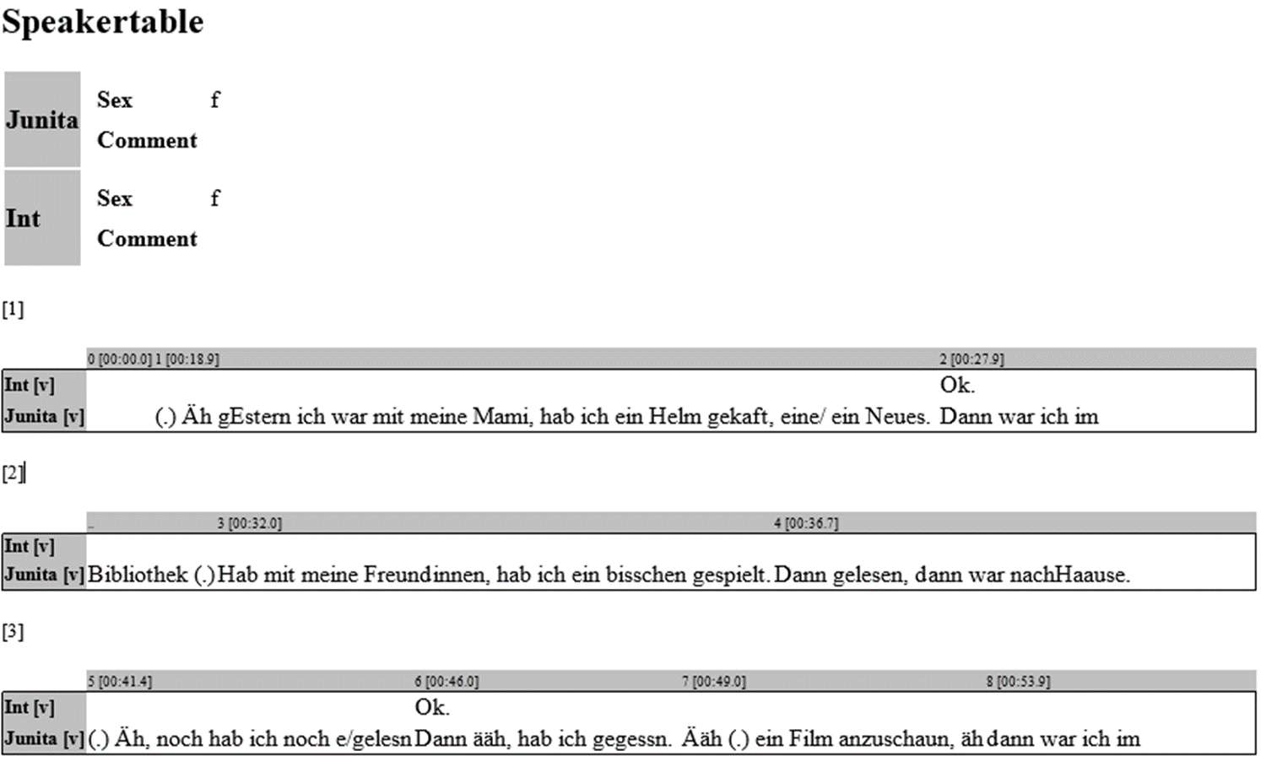
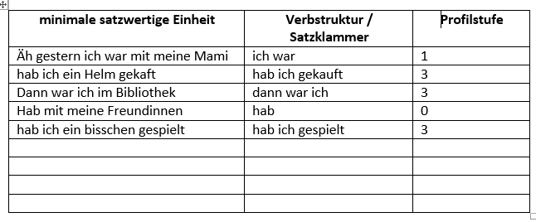

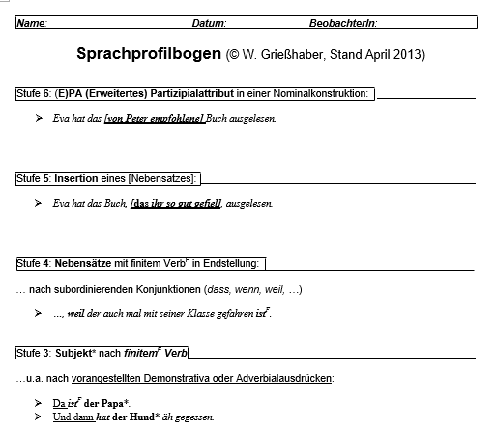

Profilanalyse – praktische Anwendugn

Slide 20
Beispiel Profilanalyse:
Fast Catch Bumerang
Ziel: Berufsspezifische fach- und bildungssprachliche Kompetenzen Jugendlicher erfassen
Zielgruppe: Übergang Sekundarstufe – Berufsbildung
Auswertungsbögen in Deutsch, Russisch, Türkisch → getrennte Auswertung für Bewertungsschreiben und Bumerang-Artikel
Das Verfahren ist kein Test sondern ein Analyseverfahren → Ergebnisse ergeben individuelles schriftsprachliches Kompetenzprofil (Profilanalyse)
Sprachprofil zeigt auf:
  wie sich die beiden Sprachen zueinander verhalten
  ob in Erstsprache Ressourcen vorhanden sind, die sich auf das Deutsche auswirken
  ob eine allgemeine Schreibschwäche vorliegt
  ob überhaupt eine Alphabetisierung in der Erstsprache vorliegt
  ob ggf. Interferenzen erkennbar sind
Literatur:
FörMig Edition Band 5 (2009): S. 139 – 147; 209-241; Auswertungshinweise © Programmträger FörMig, Universität Hamburg
Christoph Gantefort / Hans-Joachim Roth (2008): Ein Sturz und seine Folgen. In: Thorsten Klinger / Knut Schwippert / Birgit Leiblein (Hrsg.): Evaluation im Modellprogramm FÖRMIG. ( = FÖRMIG Edition Band 4.) Münster: Waxmann, S. 29-50.

Slide 21
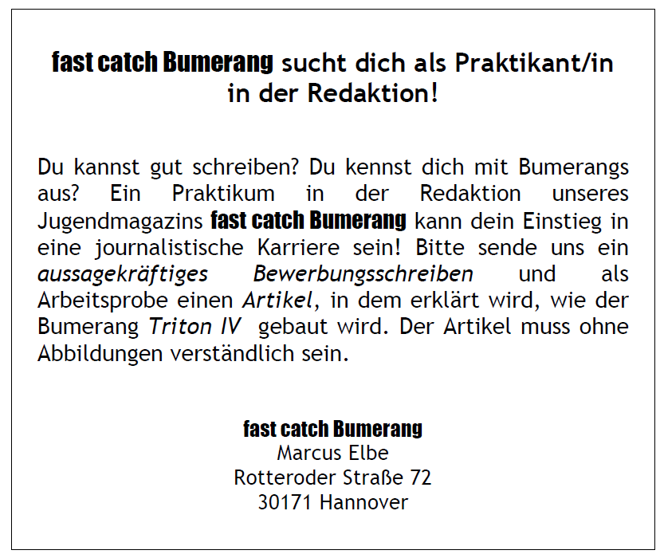
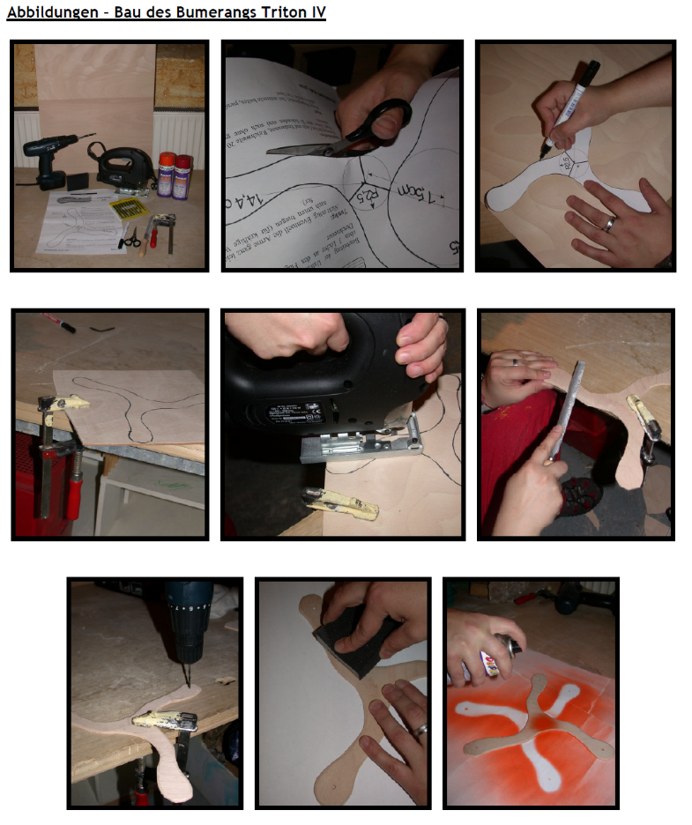
Fast Catch Bumerang - Beispielmaterial
Zum Download im Internet:
http://www.uni-due.de/imperia/md/content/prodaz/reich_roth_d__ll_fastcatchbumerang.pdf
(Arbeitsauftrag und Auswertungshinweise)

Slide 22
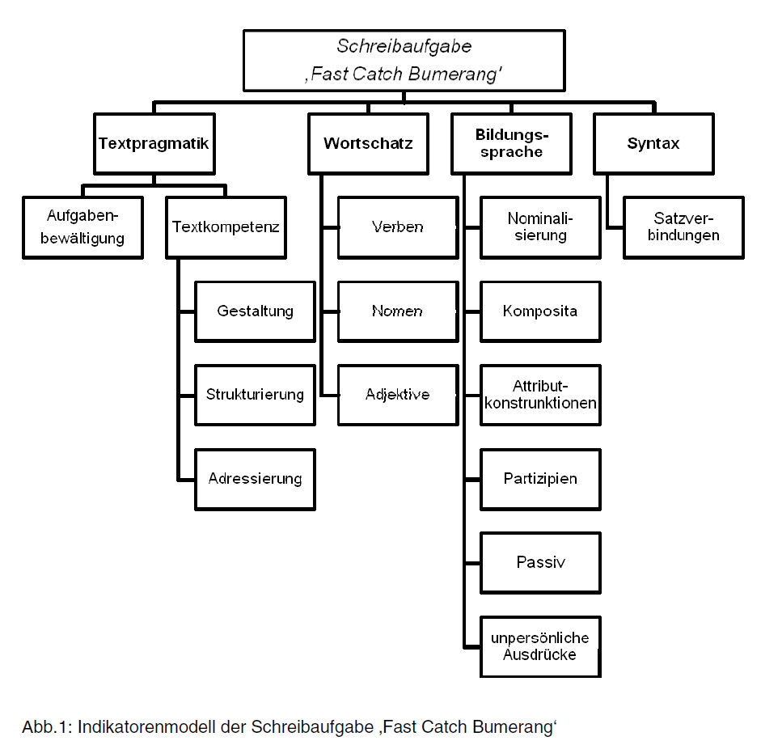
Fast Catch Bumerang – erhobene Kompetenzen
Literatur:
FörMig Edition Band 5 (2009): S. 139 – 147; 209-241
Auswertungshinweise© Programmträger FörMig, Universität Hamburg

Slide 23
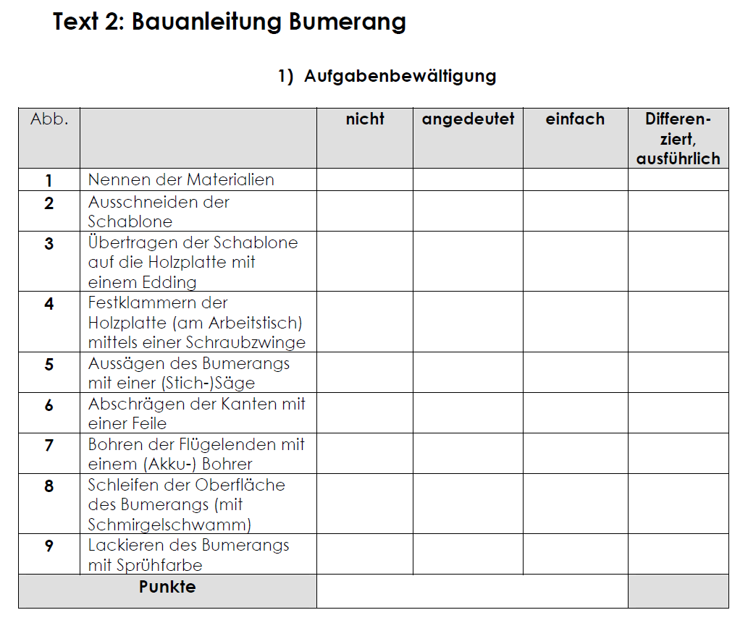
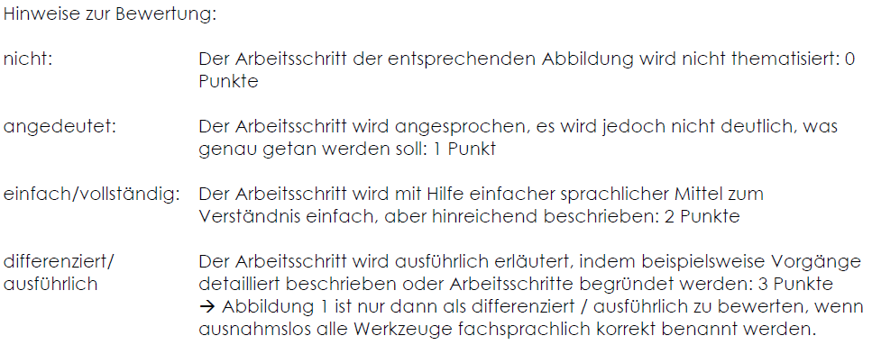
Fast Catch Bumerang – Auswertungsbogen
Literatur:
FörMig Edition Band 5 (2009): S. 139 – 147; 209-241
Auswertungshinweise © Programmträger FörMig, Universität Hamburg

Slide 24
Beispiel Tests
C-Test – Überblick
Ein C-Test ist ein integrativer schriftlicher Test der allgemeinen Sprachbeherrschung, der auf dem Konzept der sog. "reduzierten Redundanz" beruht (abstraktes Niveau von Sprache):
→ je kompetenter ein Lerner in der Zielsprache ist, desto besser kann der C-Test von
ihm/ihr gelöst werden
Zielgruppe: Sprachlernende ab der vierten Klassenstufe
Ziel: globale Sprachstandserhebung
→ allgemeinsprachlichen Förderbedarf feststellen
Durchführung: wenig aufwändig, ökonomisch → zeigt Korrelation zu anderen aufwändigen Tests auf
Messung von Textverständnis und orthografisch-morphologischen Fähigkeiten
keine Ableitung einer konkreten Diagnose möglich (Screening Verfahren)
Literatur:
FörMig Edition Band 5 (2009): S. 115-S. 129
Kniffka, Gabriele/ Linnemann, Markus/ Thesen, Sara (2007): C- Test für den Förderunterricht. Kooperationsprojekt Sprachförderung, Universität zu Köln. Stiftung Mercator.
Baur, Rupprecht S./ Goggin, Melanie/ Wrede-Jackes, Jennifer (2013): Der C-Test: Einsatzmöglichkeiten im Bereich DaZ.. proDaz. Universität Duisburg-Essen, Stiftung Mercator.

Slide 25
C-Test – Aufbau und Durchführung
Aufbau :
4 - 8 Texte → ab dem zweiten Wort des zweiten Satzes ist die Hälfte jedes zweiten Wortes gelöscht
Aufgabe der SchülerInnen ist es, die Lücken zu füllen
Durchführung :
Probanden müssen erst einmal mit dem Testformat vertraut gemacht werden
gemeinsames Ausfüllen des Deckblattes
alle SchülerInnen beginnen gleichzeitig, 5 Min pro Testteil
  → 25 Min insgesamt
Eigene C-Tests erstellen:
http://lingofox.dw.de/index.php?url=c-test
Literatur:
FörMig Edition Band 5 (2009): S. 115-S. 129
Kniffka, Gabriele/ Linnemann, Markus/ Thesen, Sara (2007): C- Test für den Förderunterricht. Kooperationsprojekt Sprachförderung, Universität zu Köln. Stiftung Mercator.
Baur, Rupprecht S./ Goggin, Melanie/ Wrede-Jackes, Jennifer (2013): Der C-Test: Einsatzmöglichkeiten im Bereich DaZ. proDaz. Universität Duisburg-Essen, Stiftung Mercator.

Slide 26
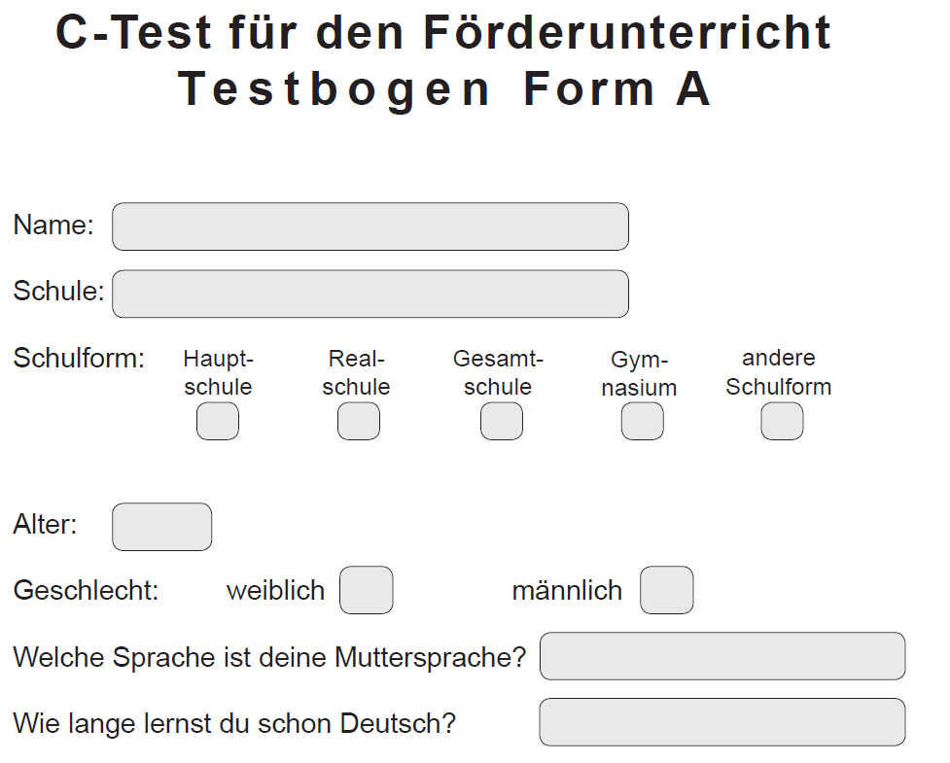
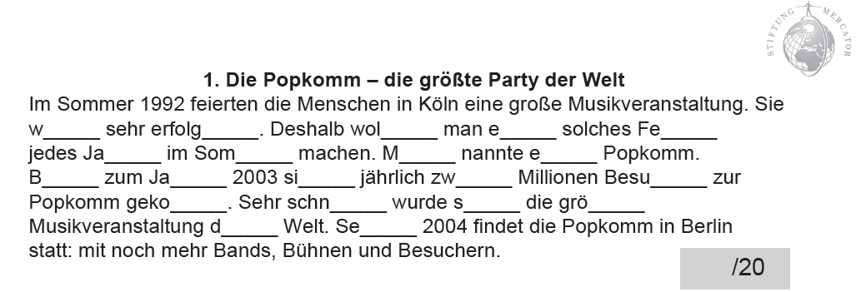
C-Test – Beispielmaterial
Literatur:
Kniffka, Gabriele/ Linnemann, Markus/ Thesen, Sara (2007): C- Test für den Förderunterricht. Kooperationsprojekt Sprachförderung, Universität zu Köln. Mercator Stiftung

Slide 27
C-Test – Auswertung
Abzählung der richtig ausgezählten Lücken im Text
Summe der richtig ausgefüllten Lücken = Gesamtpunktzahl
pro Testperson drei Ergebnisse:
Richtig/Falsch Wert: Anzahl der richtig ausgefüllten Lücken → macht Aussage über die allgemeine sprachliche Kompetenz
Worterkennungswert (WE-Wert): Menge der semantisch korrekt ausgefüllten Lücken → Fähigkeiten des Textverständnisses (Textsinn erkannt, jedoch falsch ausgefüllt)
Differenzwert: Unterschied zwischen R/F-Wert und WE-Wert → spiegelt Verhältnis zwischen produktiven und rezeptiven Fähigkeiten des SuS wieder
→ großer Differenzwert (ca. > 12): Textverständnis vorhanden, jedoch Schwierigkeiten in der
  formalsprachlich korrekten Umsetzung (Orthografie, Grammatik)
Literatur:
FörMig Edition Band 5 (2009): S. 115-S. 129
Kniffka, Gabriele/ Linnemann, Markus/ Thesen, Sara (2007): C- Test für den Förderunterricht. Kooperationsprojekt Sprachförderung, Universität zu Köln. Stiftung Mercator.
Baur, Rupprecht S./ Goggin, Melanie/ Wrede-Jackes, Jennifer (2013): Der C-Test: Einsatzmöglichkeiten im Bereich DaZ. proDaz. Universität Duisburg-Essen, Stiftung Mercator.

Slide 28
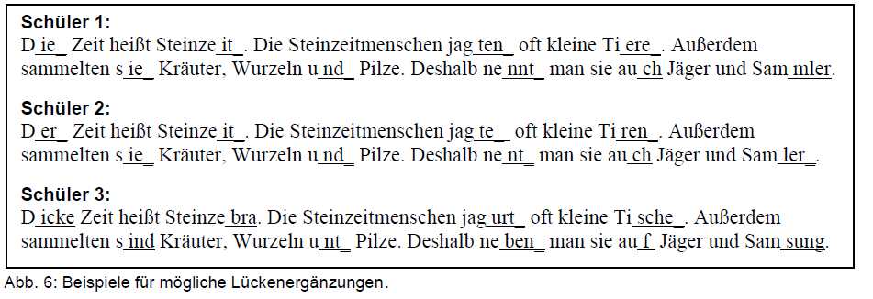
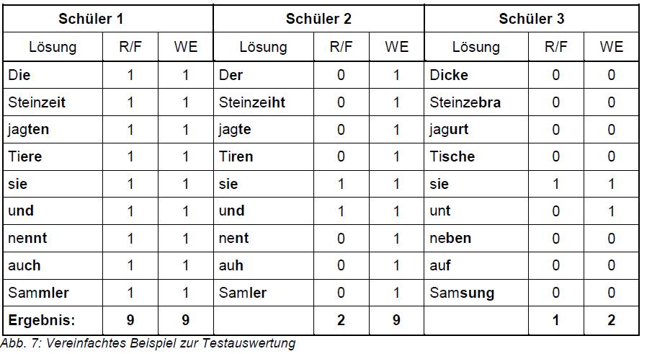
C-Test – Auswertung
Literatur:
Baur, Rupprecht S./ Goggin, Melanie/ Wrede-Jackes, Jennifer (2013): Der c-Test: Einsatzmöglichkeiten im Bereich DaZ. proDaz. Universität Duisburg-Essen, Stiftung Mercator. S. 8

Slide 29
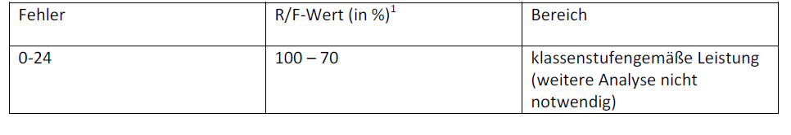
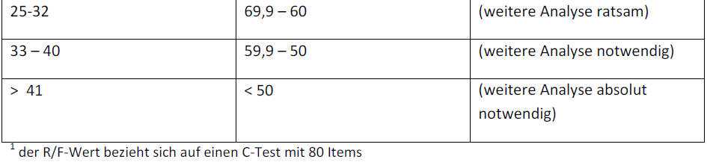
C-Test – Interpretation der Ergenisse
Was sagen die Ergebnisse aus?
Gesamtpunkte kann genutzt werden, um eine Gesamtgruppe in kleinere, homogenere Gruppen zu teilen → es liegen noch keine zufriedenstellenden Normtabellen vor
SchülerInnen mit ähnlicher Punktzahl können in Gruppen zusammengefasst werden
sowohl R/F Werte als auch WE Werte berücksichtigen → differenzierte Aussage über Leistungen
  Schüler 1: gute allgemeine Sprachkenntnisse (kein Förderbedarf)
  Schüler 2: gutes Textverständnis, Schwierigkeiten bei der formalsprachlichen Umsetzung (Orthographie oder Grammatik)
  Schüler 3: fehlendes Textverständnis (großer Förderbedarf)
Testform A und B sollen es ermöglichen einen Lernzuwachs festzustellen →werden zu verschiedenen Zeitpunkten eingesetzt
Orientierungswerte:
Literatur:
Baur, Rupprecht S./ Goggin, Melanie/ Wrede-Jackes, Jennifer (2013): Der c-Test: Einsatzmöglichkeiten im Bereich DaZ. proDaz. Universität Duisburg-Essen, Stiftung Mercator. S. 9

Slide 30
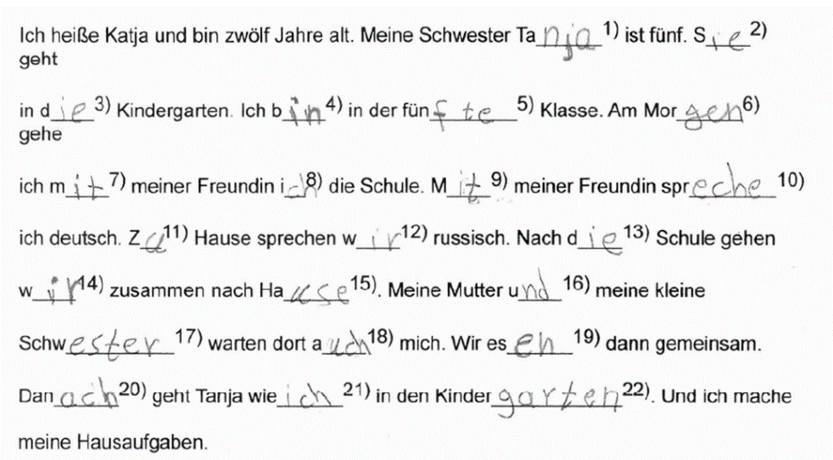
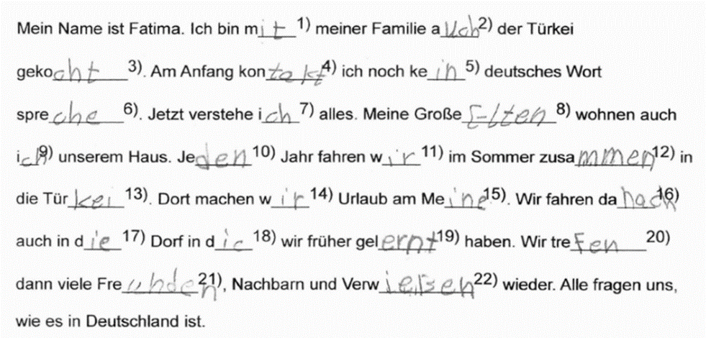
C-Test – Interpretation der Ergebnisse
Bitte werten Sie diese Fallbeispiele aus und interpretieren Sie die Ergebnisse.
Textbeispiel: Katja Schnitzer
Mädchen
L1 Türkisch
besucht eine Vorbereitungsklasse in Deutschland
14-20 Jahre alt
seit ca. einem Jahr in Deutschland

Slide 31
Beispiel Dossiers:
Förderdossier DaZ
Ziel: Unterstützung bei der Analyse der sprachlichen Fähigkeiten (ressourcenorientiert) und Dokumentation der Sprachförderung; Hilfestellungen für die Kommunikation mit Eltern und Behörden
Zielgruppe: SchülerInnen aller Schulstufen und Niveaus
Materialien: Dokumentation der Frühförderung, Analyseinstrument, Semester-bilanz, Elternfragebögen (in 11 verschiedenen Sprachen), Dokumentensammlung
zielt sehr stark auf die Zusammenarbeit zwischen den verschiedenen Lehrpersonen ab (gemeinsam erstelltes Dossier)
sprachliche Kompetenzen: mündlich, schriftlich, produktiv, rezeptiv, Lese-verstehen, Grammatik (Einstufung der Kompetenzen nach GER und den Erwerbsstufen nach Diehl)
Literatur:
Departement für Erziehung und Kultur (2010): Förderdossier DaZ. Pädagogische Hochschule Thurgau. Lehre Weiterbildung Forschung
http://avk.formular.tg.ch/dokumente/temp/30942243-F0D6-CABE-427DA7EC69263FF4/Foerderdossier_DaZ_19_1_12.pdf?CFID=63883378&CFTOKEN=22240617

Slide 32
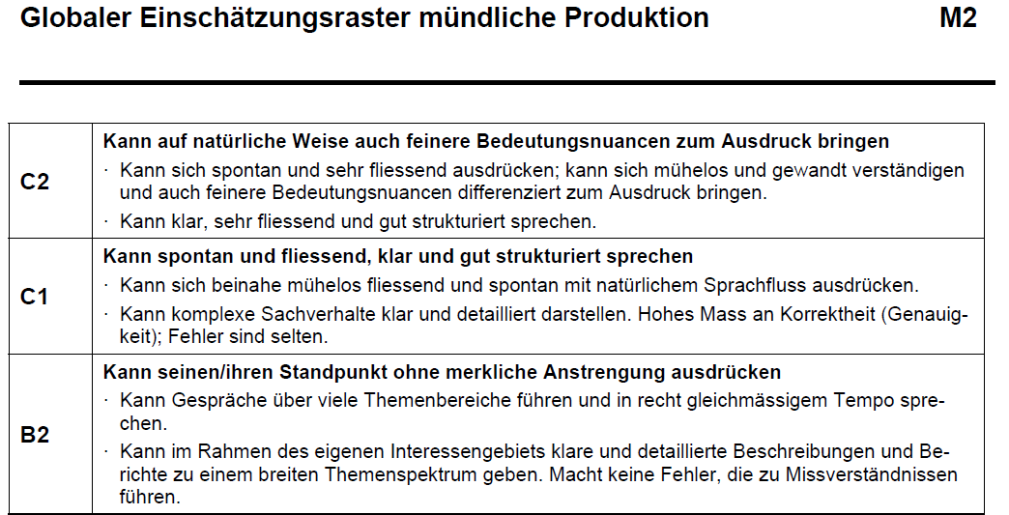
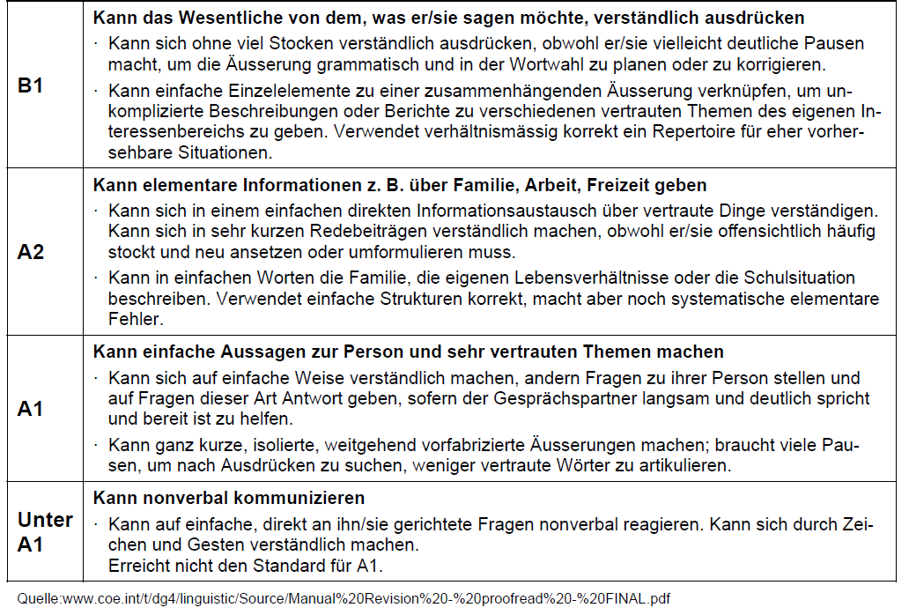
Förderdossier DaZ - Beispielmaterial
Literatur:
Departement für Erziehung und Kultur (2010): Förderdossier DaZ. Pädagogische Hochschule Thurgau. Lehre Weiterbildung Forschung

Slide 33
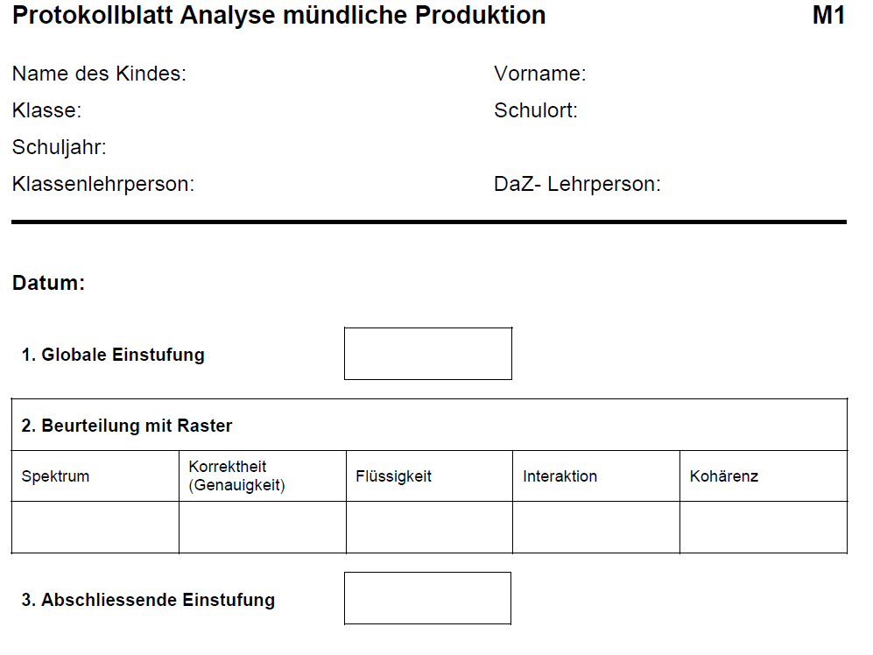
Förderdossier DaZ - Beispielmaterial
Literatur:
Departement für Erziehung und Kultur (2010): Förderdossier DaZ. Pädagogische Hochschule Thurgau. Lehre Weiterbildung Forschung

Slide 34
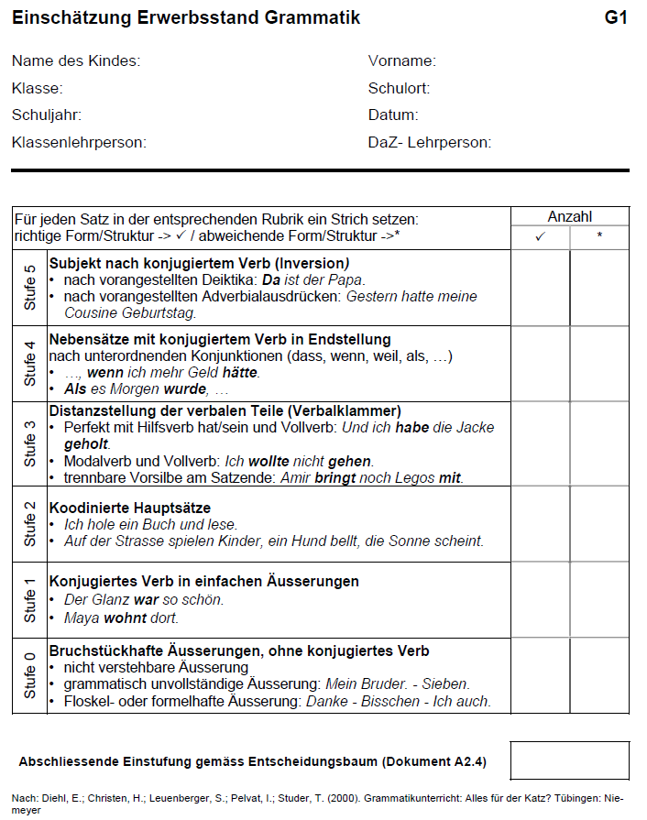
Förderdossier DaZ - Beispielmaterial
Einschätzung des Erwerbsstands der Grammatik (nach Diehl)
Literatur: Departement für Erziehung und Kultur (2010): Förderdossier DaZ. Pädagogische Hochschule Thurgau. Lehre Weiterbildung Forschung.

Slide 35
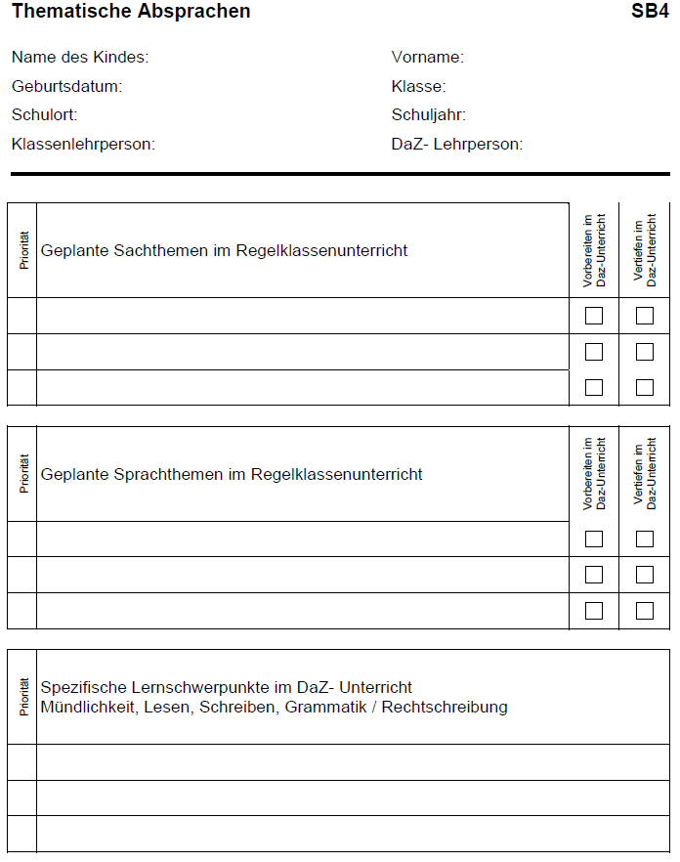
Förderdossier DaZ - Beispielmaterial
Thematische Absprachen zwischen Sprach- und Fachlehrpersonen
Literatur: Departement für Erziehung und Kultur (2010): Förderdossier DaZ. Pädagogische Hochschule Thurgau. Lehre Weiterbildung Forschung.

Slide 36
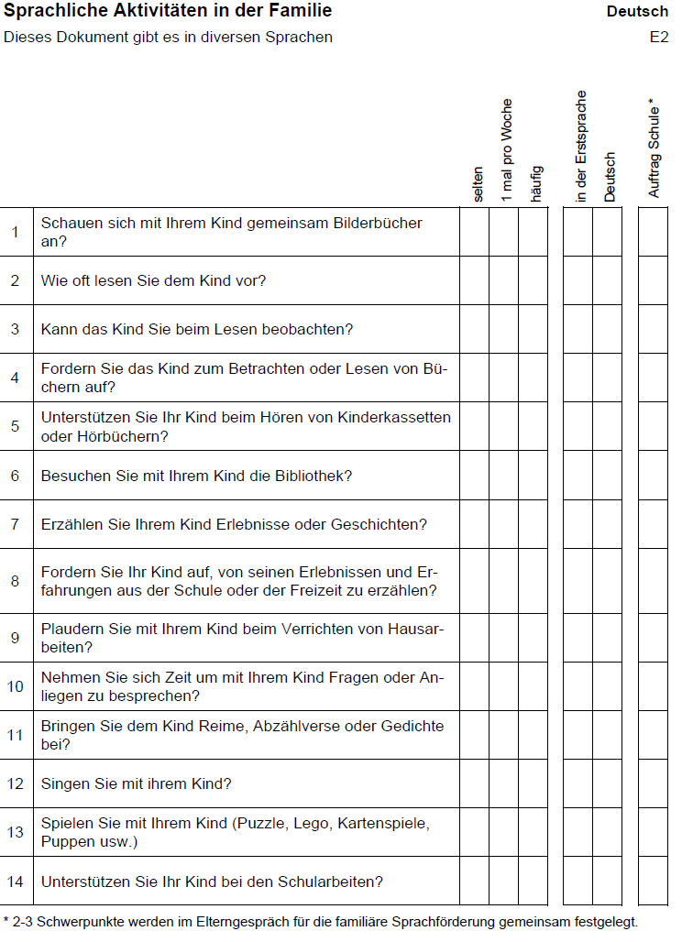
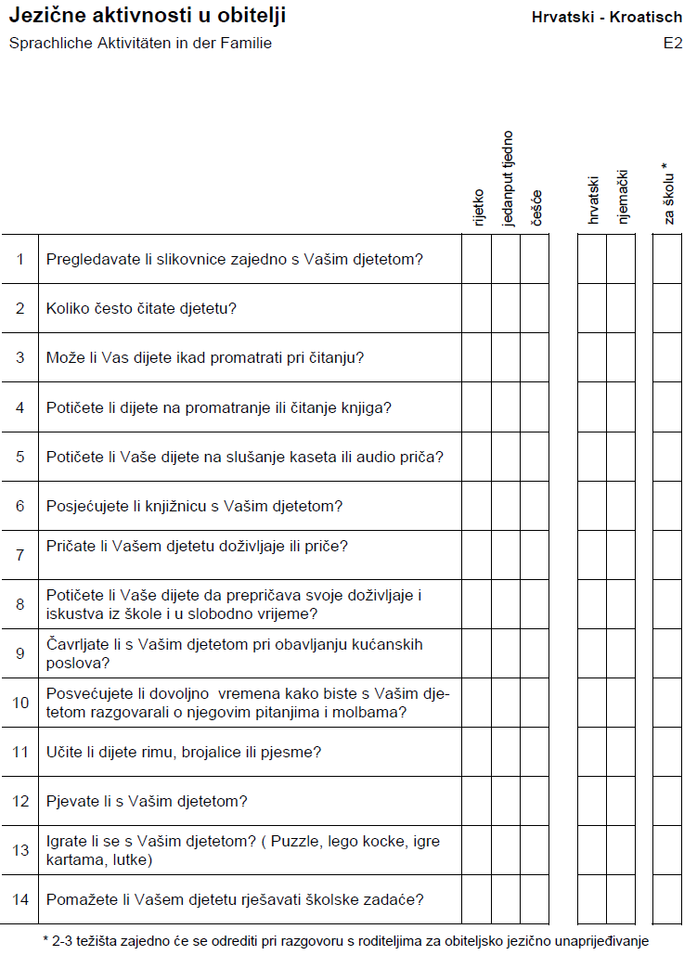
Förderdossier DaZ – mehrsprachige Elternfragebögen

Slide 37
6. Reflexion über kennengelernte Sprachstandserhebungsverfahren

Slide 38

Feedback zu den Instrumenten & Ergebnissen
Bitte kommentieren Sie die kennengelernten Verfahren auf den jeweiligen Plakaten:
Grün: Welche Vorteile sehen Sie?
Rot: Welche Nachteile sehen Sie?
Gelb: Was ist Ihnen noch unklar?
Blau: Können Sie sich vorstellen, das Verfahren selbst
einzusetzen und warum (nicht)?
Notes:
Die Ergebnisse und Erfahrungen werden zusammengetragen

Slide 39
Reflexion & Diskussion
Es gibt viele Verfahren zur Sprachstandserhebung
Die meisten richten sich an die Altersgruppe von 5-6 Jahren (meist Selektionsdiagnostik für Einschulung)
Fehlende Transparenz: Funktion der Tests (Diagnostik/Selektion) wird häufig nicht klar definiert, unklar an welcher Norm Auswertung orientiert ist
Häufig undifferenzierte Beurteilung der mehrsprachigen Schüler mit den Normen der Muttersprachler
Wenig Verfahren geben konkrete Hinweise für die weitere Förderung, sondern lassen die LehrerInnen alleine stehen
Literatur: Ehlich (2005): 150 ff., 162 ff. ; Lengyel, Reich, Roth, Döll (2009): 25
Notes:
Wichtig dabei ist es, zu betonen, dass bereits viele hilfreiche Instrumente entwickelt wurden, die es bereits ermöglichen, sich einen Überblick über den Sprachstand der SchülerInnen zu verschaffen! → Kombinierter Einsatz verschiedener Erhebungsmethoden notwendig
Nicht: Es gibt noch keine perfekten Erhebungsinstrumente, deswegen keine Sprachstandserhebung

Slide 40
Reflexion & Ausblick
Was sind Ihre persönlichen Ziele in Bezug auf Sprachstandserhebungen für die nächsten ….
… 3 Tage
…. 3 Wochen
… 3 Monate?
Notes:
Welche der Fortbildungsinhalte wollen die TeilnehmerInnen in ihrer Unterrichtspraxis konkret umsetzen → was davon halten die TeilnehmerInnen in welchem Zeitraum für realistisch ?
Wie solle eine Umsetzung konkret erfolgen → was sind die nächsten Schritt, die die LehrerInnen planen?

Slide 41



Reflexion & Abschluss
Was ist mir leicht gefallen?
Wobei ist mir„ein Licht aufgegangen“?
Was fällt mir noch schwer?
Welche Fragen sind noch offen geblieben?
Bildquellen: http://www.fsk-hh.org/files/sendung/stein.jpg (Stein), http://www.betten-deubele.de/wp-content/uploads/2011/04/feder.jpg (Feder), http://photoblog.dralzheimer.stylesyndication.de/images/eine_kerze_in_der_dunkelheit.jpg (Kerze)

Slide 42
Literaturauswahl
Baur, Rupprecht S./ Goggin, Melanie/ Wrede-Jackes, Jennifer (2013): Der C-Test: Einsatzmöglichkeiten im Bereich DaZ. proDaz. Universität Duisburg-Essen, Stiftung Mercator.
Ehlich, Konrad/ van den Bergh, Huub/ Bredel, Ursula/ Garme, Birgitta/ Komor, Anna/ Krumm, Hans-Jürgen/ McNamara, Tim/ Reich, Hans H./ Schnieders, Guido/ ten Thije, Jan D. (2005): Anforderungen an Verfahren der regelmäßigen Sprachstandsfeststellung als Grundlage für die frühe und individuelle Sprachförderung von Kindern mit und ohne Migrationshintergrund. Eine Expertise. München.
Fried, Lilian (2004): Expertise zu Sprachstandserhebungen für Kindergartenkinder und Schulanfänger. Eine kritische Betrachtung. Erstellt im Rahmen des Projektes „Schlüsselkompetenz Sprache – Bundesweite Recherche zu Maßnahmen und Aktivitäten im Bereich der sprachlichen Bildung und Sprachförderung in Tageseinrichtungen für Kinder“. Hrsg. Deutsches Jugendinstitut.
Gantefort, Christoph / Roth, Hans-Joachim (2008): Ein Sturz und seine Folgen. In: Thorsten Klinger / Knut Schwippert / Birgit Leiblein (Hrsg.): Evaluation im Modellprogramm FÖRMIG. (= FÖRMIG Edition Band 4.) Münster: Waxmann.
Gogolin, Ingrid/ Neumann, Ursula/ Roth, Hans-Joachim (Hrsg.)(2005): Sprachdiagnostik bei Kindern und Jugendlichen mit Migrationshintergrund. FörMig Edition Band 1. Münster: Waxmann.
Grießhaber, Wilhelm (2005): Sprachstandsdiagnose im Zweitspracherwerb: Funktional-pragmatische Fundierung der Profilanalyse. URL: http://spzwww.uni-muenster.de/griesha/pub/tprofilanalyse-azm-05.pdf.
Kany, Werner/ Schöler, Hermann (2010): Fokus: Sprachförderung. Leitfaden zur Sprachstands-bestimmung im Kindergarten; 2.Aufl. Berlin: Cornelsen Scriptor.
Lengyel, Drorit / Reich, Hans H. / Roth, Hans-Joachim / Döll, Marion (Hrsg.) (2009): Von der Sprachdiagnose zur Sprachförderung. (= FÖRMIG Edition Band 5.) Münster: Waxmann.

Slide 43
Literaturauswahl
List, Günther / List, Gundula (2004): Sprachliche Heterogenität, „Quersprachigkeit“ und sprachliches Lernen. In: Quetz, Jürgen / Solmecke, Gert (Hrsg.): Brücken schlagen. Fächer – Sprachen – Institutionen. Berlin.
Departement für Erziehung und Kultur (2010): Förderdossier DaZ. Pädagogische Hochschule Thurgau. Lehre Weiterbildung Forschung
http://avk.formular.tg.ch/dokumente/temp/30942243-F0D6-CABE-427DA7EC6
9263FF4/Foerderdossier_DaZ_19_1_12.pdf?CFID=63883378&CFTOKEN=22240617
Kniffka, Gabriele/ Linnemann, Markus/ Thesen, Sara (2007): C- Test für den Förderunterricht. Kooperationsprojekt Sprachförderung, Universität zu Köln. Stiftung Mercator.
RAA (2008): von der Sprachdiagnose zur Förderplanung. Instrumente zur Beobachtung und Förderung der individuellen Sprachentwicklung für die Primarstufe und die Sekundarstufe (http://www.raa.de/fileadmin/dateien/pdf/service/downloads/RAA-Sprachstandsdiagnose_B.pdf).
Sächsisches Bildungsinstitut (2009): Niveaubeschreibungen Deutsch als Zweitsprache für die Sekundarstufe 1. Transferfassung 2009.

Slide 44
Internetquellen der vorgestellten Verfahren
Niveaubeschreibungen DaZ:
https://publikationen.sachsen.de/bdb/artikel/14477 (Sek1)
https://publikationen.sachsen.de/bdb/artikel/14490 (Primarstufe)
Unterrichtsbegleitende Sprachstandserhebung:
http://www.schule-mehrsprachig.at/fileadmin/schule_mehrsprachig/redaktion/Hintergrundinfo/Aktuelles/1beobachtungsbogen.pdf
Eigene C-Tests erstellen:
http://lingofox.dw.de/index.php?url=c-test
Förderdossier DaZ:
http://avk.formular.tg.ch/dokumente/temp/30942243-F0D6-CABE-427DA7EC69263FF4/Foerderdossier_DaZ_19_1_12.pdf?CFID=63883378&CFTOKEN=22240617
FörMig „Fast Catch Bumerang“:
http://www.uni-due.de/imperia/md/content/prodaz/reich_roth_d__ll_fastcatchbumerang.pdf
Profilanalyse nach Grießhaber:
https://www.uni-due.de/imperia/md/content/prodaz/griesshaber_profilanalyse_deutsch.pdf

Slide 45


Slide 46
Fortbildung – entwickelt im Rahmen des Projekts “MALEDIVE: Die Unterrichts- und Bildungssprache fördern im Kontext von Diversität”
von Dana Engel, Andrea Abel, Susanne Reif und Antje Aulbert)
Weitere Informationen und Materialien:
http://maledive.ecml.at/
(Version 1.0; zuletzt geändert: Mai 2015)

